Slide 1
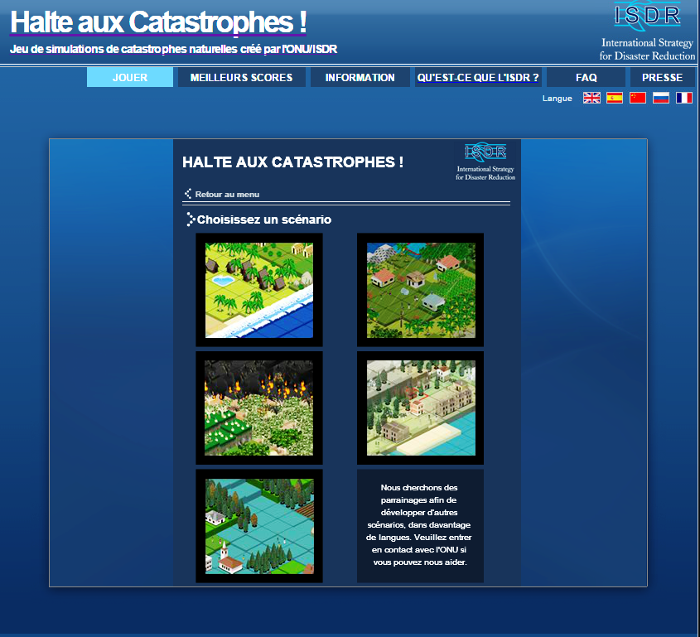
Un jeu sérieux sur les risques naturels
mettre les élèves en situation d’acteurs du territoire
Différencier les tâches

Slide 2
Mise en activité
Choix d’une catastrophe
Vous êtes maire d’une commune qui connait un fort risque naturel, vous avez des aménageurs à vos côtés. A vous d’organiser l’espace (aménagements, système de prévention et de protection) et de former les citoyens (entrainement au confinement, évacuation, alerte) pour limiter l’impact d’une éventuelle catastrophe
Objectifs
Découvrir la notion de catastrophe
Utiliser le voc des risques : prévention, catastrophe, risque, résilience…
Se conduire en acteur responsable
Prendre conscience des enjeux d’un territoire (gestion des risques, conflits d’usage possibles)

Slide 3
Halte aux catastrophes, à vous de jouer !
Présenter la catastrophe : quel type et où ? LE MAIRE
Situation initiale : habitants, habitations, moyens (financiers). LE MAIRE
Quelles actions, quels aménagements vous avez faits pour limiter le risque de catastrophes, et où ? UN AMENAGEUR
Quels problèmes auraient pu se poser à vous dans ces actions ? (choix, conflits d’acteurs) LE MAIRE
Quel est le bilan de la catastrophe : humain, matériel. CELLULE DE CRISE
Critique de vos aménagements : pourquoi sont-ils efficaces ou non ? Suggérer d’autres solutions. LE MODERATEUR
Critiquer le jeu : que manque-t-il à votre avis, quels sont ses qualités et ses défauts ? LE MODERATEUR
Halte aux catastrophes : http://www.stopdisastersgame.org/fr/home.html

Slide 4
Quelle différenciation ?
Il rédige des phrases simples en réponse à des questions fermées :
Présenter la catastrophe : quel type et où ?
Situation initiale : habitants, habitations, moyens (financiers)
Conflits à prévoir
Récit sur la gestion du risque : aménagements réalisés et leur justification (système de défense, destruction ou déplacement d’habitations). Question ouverte mais guidante
Le maire
Un aménageur
Quelles actions pour quels acteurs
Le modérateur
La cellule de
crise
Il rédige des phrases simples en réponse à des questions fermées :
Quel est le bilan de la catastrophe : humain, matériel
Récit de recul réflexif sur la catastrophe Critiquez vos aménagements : pourquoi sont-ils efficaces ou non ? Suggérer d’autres solutions
Critiquez le jeu : que manque-t-il à votre avis, quels sont ses qualités et ses défauts ?

